Slide 1
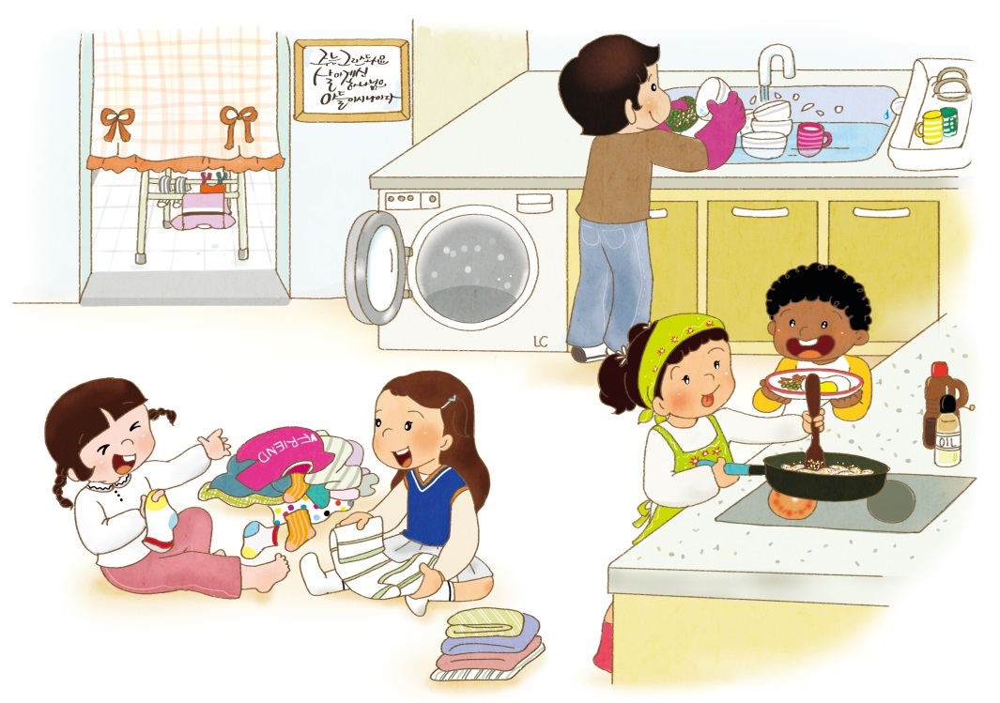
46か
こんしゅうの
ミッションホーム
しと 18:14-28

Slide 2
せいしんびょう
うつびょう
こころのびょうき
にくたい
ガン
めんえきりょく ふそく
さんそ ふそく
れいりょく ふそく

Slide 3
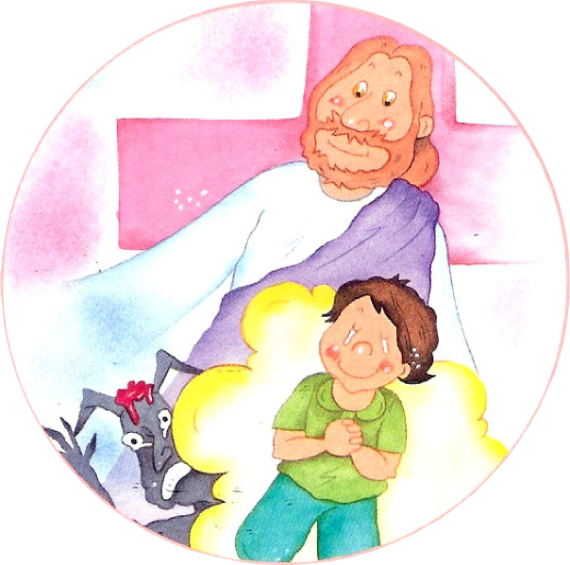
ていこく
いのり
さんみいったい
てんのみくに
みつかい
5つの
ちから
のう
けんい
(じごく,サタン)

Slide 4
24じ
こたえ
25じ
へんか

Slide 5
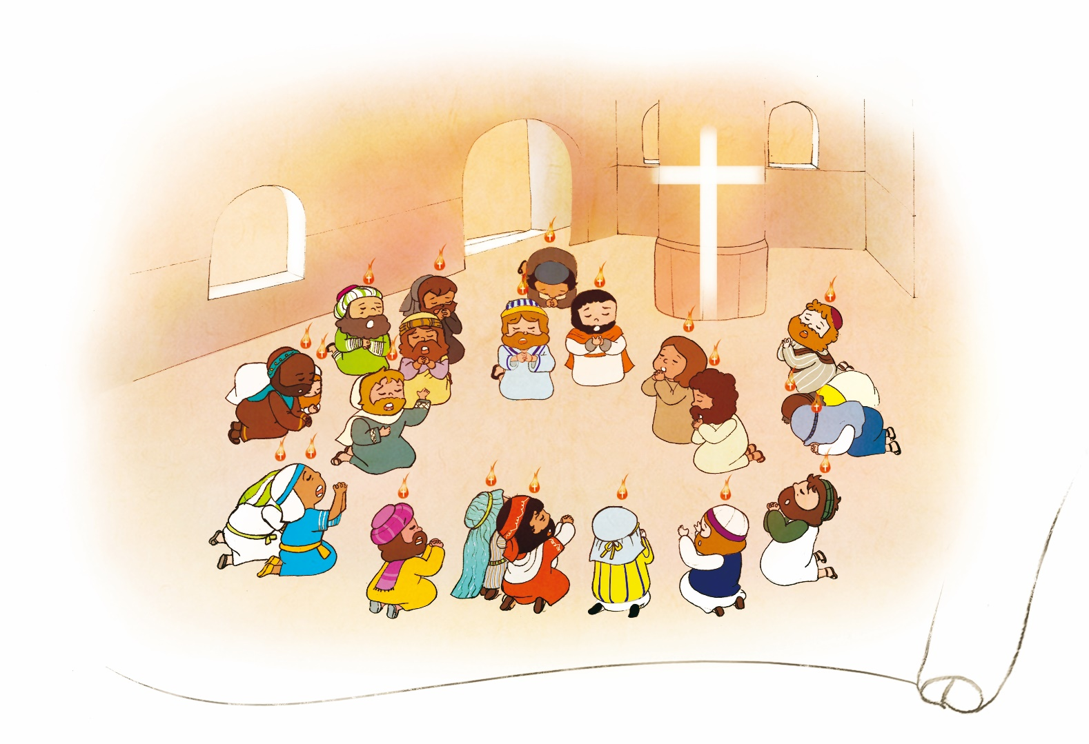
1. ミッションホームで
かくにんすること
Notes:
배경이미지출처 : http://cafe.daum.net/libadmin161/AjPU/41?q=%EA%B0%80%EC%A1%B1+%EC%9D%B4%EB%AF%B8%EC%A7%80+%EA%B7%B8%EB%A6%BC&re=1

Slide 6
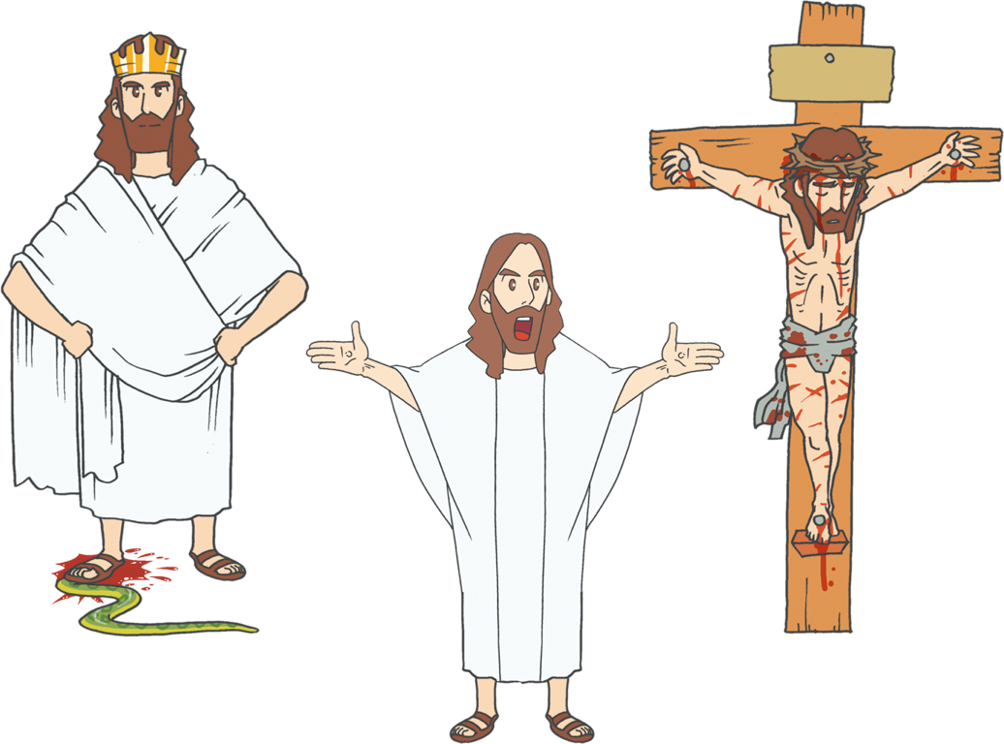
キリストの おくぎ
Notes:
이미지출처 : https://news.v.daum.net/v/20190726214318605
이미지 출처 : http://www.ktin.net/h/contentxxx.html?code=newsbd&idx=487655&hmidx=1

Slide 7

かみのくにの おくぎ
Notes:
이미지출처 : https://news.v.daum.net/v/20190726214318605
이미지 출처 : http://www.ktin.net/h/contentxxx.html?code=newsbd&idx=487655&hmidx=1

Slide 8

せいれいの みたしの おくぎ
Notes:
이미지출처 : https://news.v.daum.net/v/20190726214318605
이미지 출처 : http://www.ktin.net/h/contentxxx.html?code=newsbd&idx=487655&hmidx=1

Slide 9
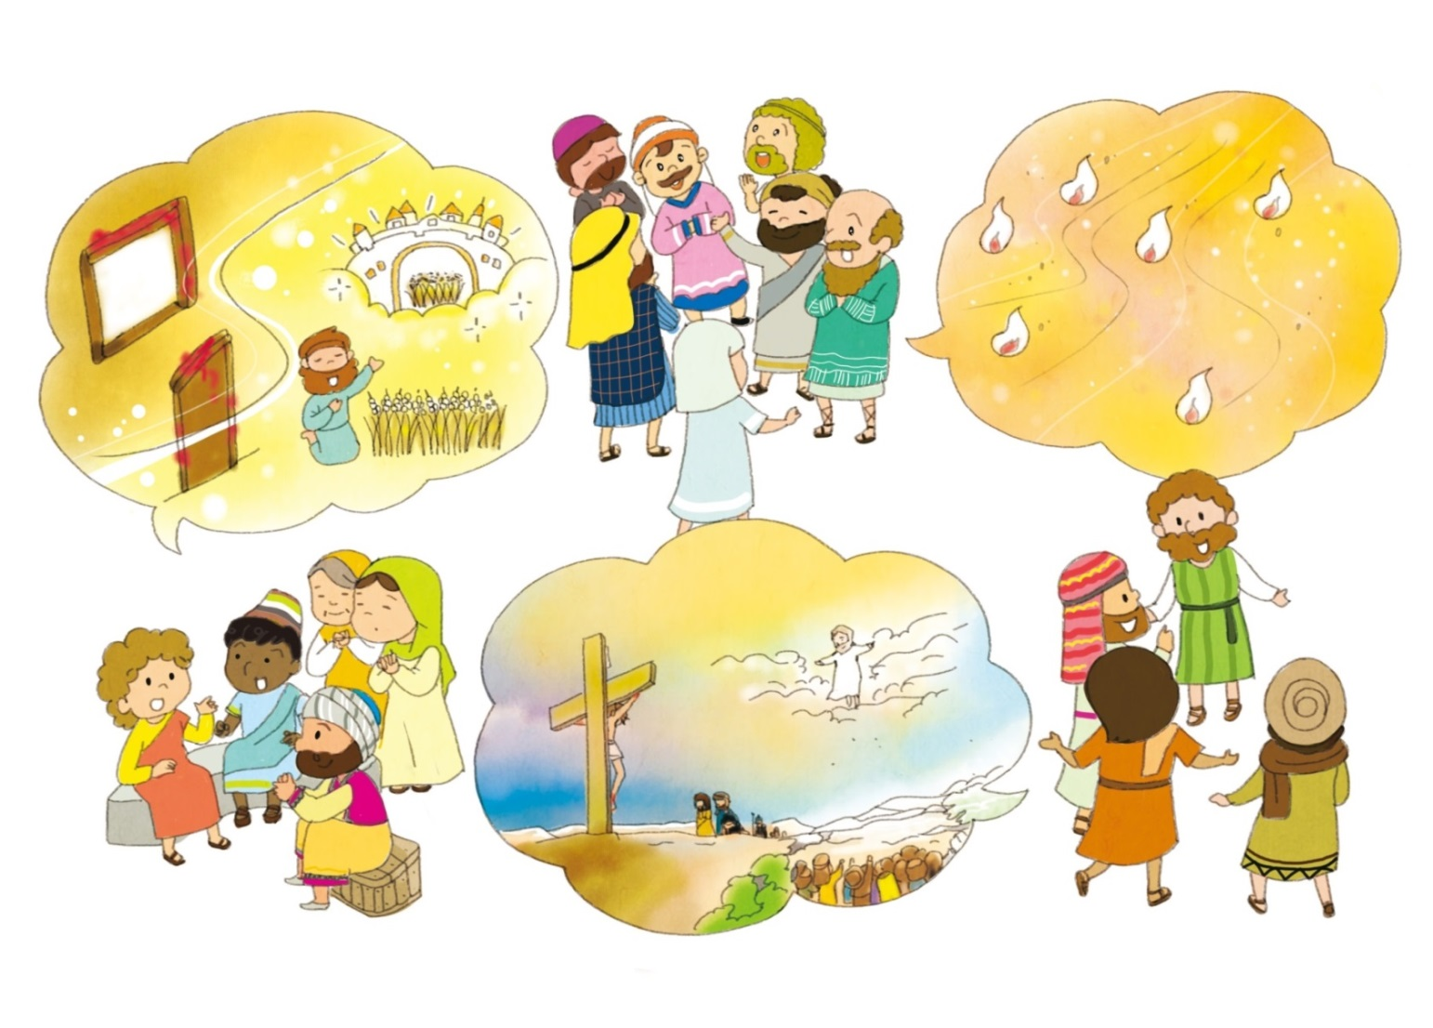
2. ミッションホームで いのる
ないよう

Slide 10
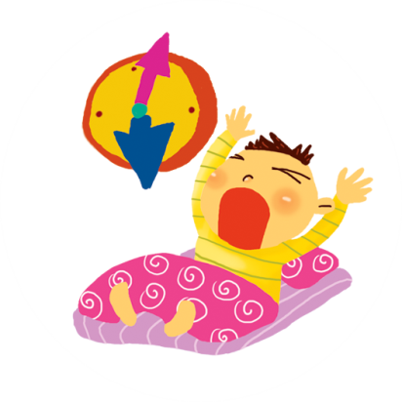

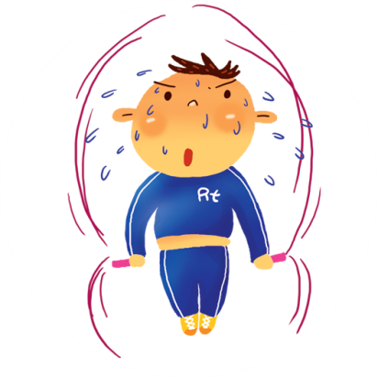


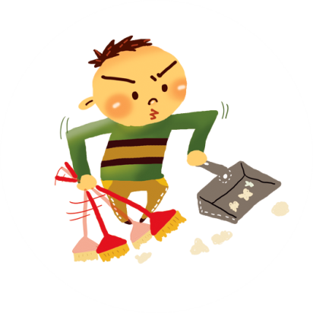

こじんの いのりと れいはい
Notes:
이미지출처 : https://news.v.daum.net/v/20190726214318605
이미지 출처 : http://www.ktin.net/h/contentxxx.html?code=newsbd&idx=487655&hmidx=1

Slide 11
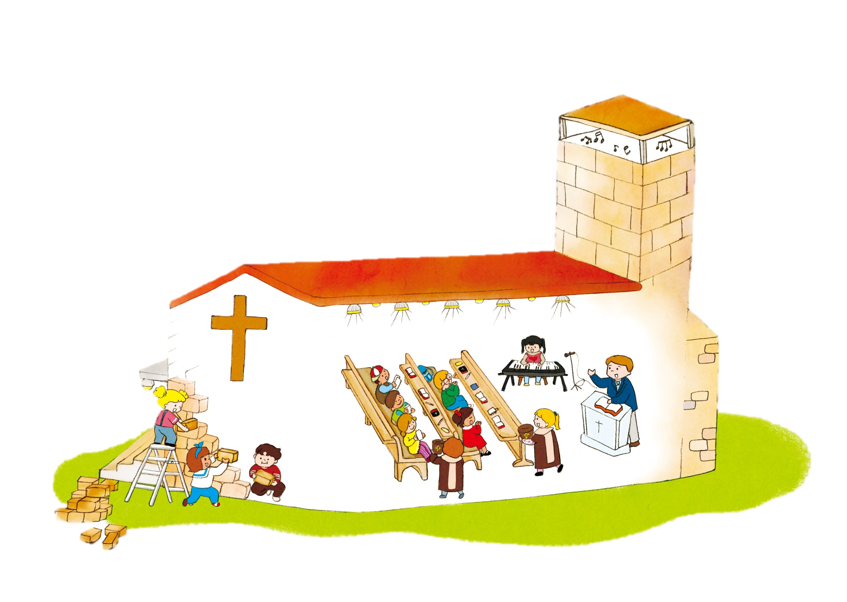
きょうかいの
いのりと
れいはい かいふく
Notes:
이미지출처 : https://news.v.daum.net/v/20190726214318605
이미지 출처 : http://www.ktin.net/h/contentxxx.html?code=newsbd&idx=487655&hmidx=1

Slide 12
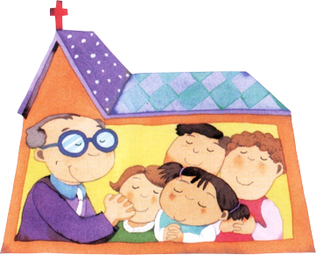
かていの いのりと
れいはい かいふく
Notes:
이미지출처 : https://news.v.daum.net/v/20190726214318605
이미지 출처 : http://www.ktin.net/h/contentxxx.html?code=newsbd&idx=487655&hmidx=1

Slide 13
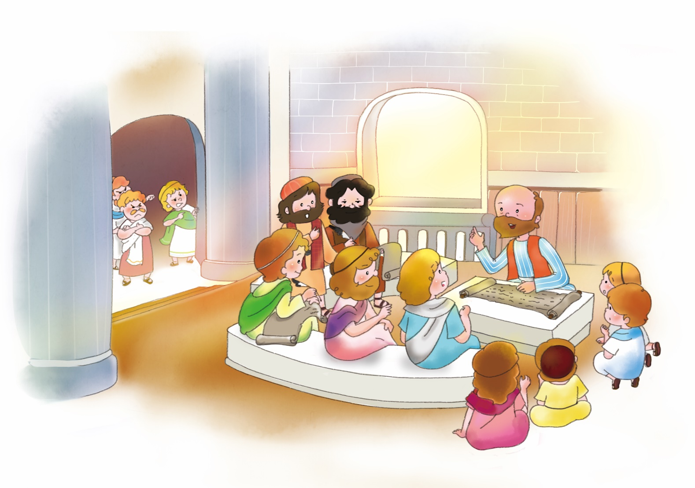
3. ミッションホームの み
3ぜんにんの でしが いかされました
あらゆるところで みことば うんどうが
おきはじめました
しんでんと いえで こころを あわせて あつまるとき すくわれる ひとが おおくなりました

Slide 14

うつわ じゅんび
Notes:
이미지출처 : https://news.v.daum.net/v/20190726214318605
이미지 출처 : http://www.ktin.net/h/contentxxx.html?code=newsbd&idx=487655&hmidx=1

Slide 15

しせい(れいてき サミット)

Slide 16
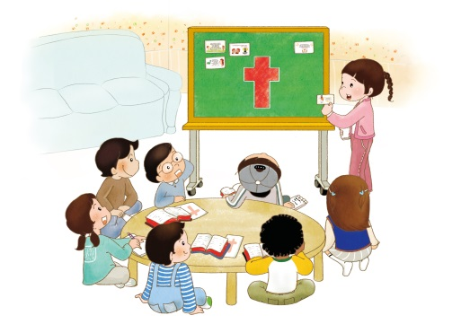
かんがえ
しんに すぐれたものを みわける
あにたちが わたしを うったのでは なく かみさまが わたしを さきに つかわされたのです
しゅは わたしの ひつじかい。
わたしは とぼしいことが ありません
Notes:
이미지출처 : https://news.v.daum.net/v/20190726214318605
이미지 출처 : http://www.ktin.net/h/contentxxx.html?code=newsbd&idx=487655&hmidx=1

Slide 17

しどうしゃの
うつわ
3つのきょう
こきゅういのり
うんどう
しゅく
だい
キリスト
かぞく
ともだち
こうだんのみことば
… …
237
せんもんせい

Slide 18



フォーラム
を
し
て
こく いん し よう
みことばの なかで いちばん こころに のこった
ことを フォーラムしよう
こんしゅうの ミッションホームに ついて
フォーラムしよう
こんしゅう じっせん することを フォーラムしよう

